Slide 1
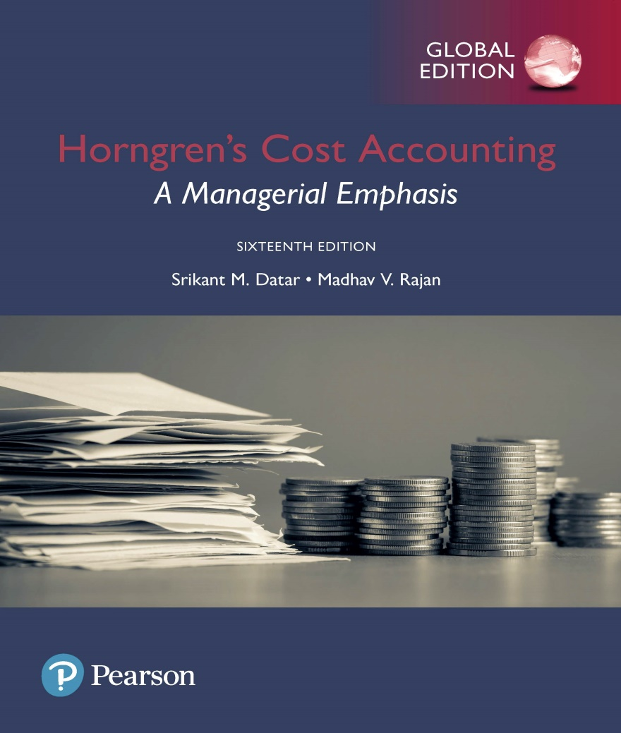
Λογιστική Κόστους
Sixteenth Edition, Global Edition
Κεφάλαιο 10
Προσδιορισμός του Τρόπου Συμπεριφοράς του Κόστους
Copyright © 2018, 2016, 2015 Pearson Education, Ltd. All Rights Reserved.
Notes:
This PowerPoint presentation contains mathematical equations, you may need to check that your computer has the following installed:
1) Math Type Plugin
2) Math Player (free versions available)
3) NVDA Reader (free versions available)

Slide 2
Μαθησιακοί Στόχοι (1 από 2)
10.1 Να περιγράψετε τη γραμμική συνάρτηση κόστους και τους τρεις συνήθεις τρόπους με τους οποίους συμπεριφέρεται το κόστος.
10.2 Να εξηγήσετε τη σημασία της αιτιότητας στην εκτίμηση των συναρτήσεων κόστους.
10.3 Να κατανοήσετε διάφορες μεθόδους εκτίμησης του κόστους.
10.4 Να περιγράψετε έξι βήματα για την εκτίμηση μιας συνάρτησης κόστους χρησιμοποιώντας την ποσοτική ανάλυση.
10.5 Να περιγράψετε τρία κριτήρια που χρησιμοποιούνται για την αξιολόγηση και την επιλογή των οδηγών κόστους.
Notes:
In this chapter, we have seven Μαθησιακοί Στόχοι. Here are the first five.
10.1 Describe linear cost functions and three common ways in which they behave.
10.2 Explain the importance of causality in estimating cost functions.
10.3 Understand various methods of cost estimation.
10.4 Outline six steps in estimating a cost function using quantitative analysis.
10.5 Describe three criteria used to evaluate and choose cost drivers.

Slide 3
Μαθησιακοί Στόχοι (2 από 2)
10.6 Να εξηγήσετε τις μη γραμμικές συναρτήσεις του κόστους, ιδίως εκείνες που προκύπτουν από τις επιδράσεις καμπύλης-μάθησης.
10.7 Να έχετε επίγνωση των προβλημάτων δεδομένων που συναντώνται κατά την εκτίμηση των συναρτήσεων κόστους.
Notes:
Here are our final two Μαθησιακοί Στόχοι for Κεφάλαιο 10.
10.6 Explain nonlinear cost functions, in particular those arising from learning-curve effects.
10.7 Be aware of data problems encountered in estimating cost functions.

Slide 4
Συνάρτηση Κόστους, Ορισμός
Μια συνάρτηση κόστους είναι μια μαθηματική περιγραφή του τρόπου με τον οποίο το κόστος αλλάζει με τις μεταβολές στο επίπεδο μιας δραστηριότητας που σχετίζεται με αυτό.
Οι μάνατζερ συχνά εκτιμούν τις συναρτήσεις του κόστους με βάση δύο προϋποθέσεις:
  Οι μεταβολές στο επίπεδο μιας μόνο δραστηριότητας (ο οδηγός του κόστους) εξηγούν τις αποκλίσεις του σχετικού συνολικού κόστους, και
  Η συμπεριφορά του κόστους προσεγγίζεται με μια γραμμική συνάρτηση κόστους εντός του σχετικού εύρους.
Notes:
A cost function is a mathematical description of how a cost changes with changes in the level of an activity relating to that cost.
Managers often estimate cost functions based on two assumptions:
Variations in the level of a single activity (the cost driver) explain the variations in the related total costs, and
Cost behavior is approximated by a linear cost function within the relevant range.
For a LINEAR cost function, total cost versus the level of a single activity related to that cost is a straight line within the relevant range.
These assumptions are used throughout most, but not all, of this chapter because not all cost functions are linear and can be explained by a single activity.

Slide 5
Κόστος - Ορολογία
Από προηγούμενα κεφάλαια, γνωρίζουμε τη διάκριση μεταξύ μεταβλητού και σταθερού κόστους και σε αυτό το κεφάλαιο, εισάγουμε μεικτό κόστος.
Μεταβλητά κόστη — κόστη που μεταβάλλονται συνολικά σε σχέση με κάποια επιλεγμένη δραστηριότητα ή έξοδο.
Σταθερά κόστη - κόστη που δεν μεταβάλλονται συνολικά σε σχέση με κάποια επιλεγμένη δραστηριότητα ή έξοδο.
Μεικτά κόστη - κόστη που έχουν σταθερά και μεταβλητά συστατικά. Ονομάζονται επίσης ημιμεταβλητά κόστη.
Notes:
From prior chapters, we are familiar with the distinction between variable and fixed costs and in this chapter, we introduce mixed costs.
Variable costs—costs that change in total in relation to some chosen activity or output.
Fixed costs—costs that do not change in total in relation to some chosen activity or output.
Mixed costs—costs that have both fixed and variable components; also called semivariable costs.

Slide 6
Γραμμική Συνάρτηση του Κόστους
y = a + bX
Η εξαρτημένη
μεταβλητή:
το κόστος
που προβλέπεται
Η ανεξάρτητη
μεταβλητή:
ο οδηγός κόστους
Συντελεστής
κλίσης:
μεταβλητό κόστος
ανά μονάδα
Η σταθερά:
Σταθερό
κόστος
Notes:
Presented here is the linear cost function: y = a + bX where y is the cost that is being predicted; a is the fixed cost; b is the variable cost per unit and X is the cost driver, the independent variable.

Slide 7
Γέφυρα Μεταξύ Λογιστικής και Στατιστικής Ορολογίας
ΛΟΓΙΣΤΙΚΗ | ΣΤΑΤΙΣΤΙΚΗ
Μεταβλητό Κόστος | Συντελεστής Κλίσης ή Κλίση
Σταθερό Κόστος | Σημείο Τομής ή Σταθερή
Μεικτό Κόστος | Γραμμική Συνάρτηση Κόστους
Notes:
In statistics, we use the same cost function so let’s review the differences in terminology.
Accounting Variable Cost = Statistics Slope or Slope Coefficient (the amount by which total cost changes when a one-unit change occurs in the level of activity)
Accounting Fixed Cost = Intercept or Constant (the component of the total cost that does not vary with changes in the level of the activity)
Accounting Mixed Cost = Linear Cost Function (a cost that has both fixed and variable elements)

Slide 8
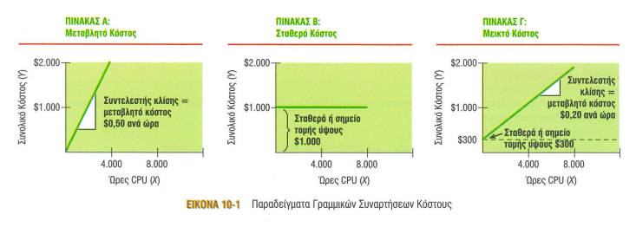
Γραμμικές Συναρτήσεις του Κόστους, Παρουσίαση
Εικόνα 10.1 Παραδείγματα Γραμμικών Συναρτήσεων κόστους
Notes:
Here we see a graphical representation of the linear cost function. In the first panel are the variable costs associated with use of CPU hours. In Panel B are the fixed costs associated with a relevant range of 4,000 to 8,000 CPU hours and in Panel Ca are the mixed costs, consisting of $300 per period plus $0.20 per hour.
Εικόνα 10-2, page 393.

Slide 9
Επανεξέταση/Αναθεώρηση Ταξινόμησης Κόστους
Επιλογή αντικειμένου κόστους — διαφορετικά αντικείμενα κόστους μπορεί να οδηγήσουν σε διαφορετική ταξινόμηση του ίδιου κόστους.
Χρονικός ορίζοντας - όσο μεγαλύτερη είναι η περίοδος, τόσο πιθανότερο είναι το κόστος να είναι μεταβλητό.
Σχετικό εύρος — η συμπεριφορά είναι προβλέψιμη μόνο σε αυτήν τη ζώνη δραστηριότητας.
Οι καλύτερες αποφάσεις διαχείρισης, οι προβλέψεις κόστους και η εκτίμηση των συναρτήσεων κόστους μπορούν να επιτευχθούν μόνο αν οι μάνατζερ εντοπίσουν σωστά τους παράγοντες που το επηρεάζουν.
Notes:
Before a discussion of issues relating to estimating cost functions, it is important to review the three criteria we learned about in Κεφάλαιο 2 used to classify a cost as fixed or variable.
Those criteria are:
Choice of cost object—different objects may result in different classification of the same cost.
Time horizon—the longer the period, the more likely the cost will be variable.
Relevant range—behavior is predictable only within this band of activity.
Managers use cost estimation to measure a relationship based on data from past costs and the related level of an activity. Managers are interested in estimating past cost functions primarily because they can help them make more accurate cost predictions, or forecasts, of future costs.

Slide 10
Το Κριτήριο Αιτίου-Αποτελέσματος (1 από 3)
Το πιο σημαντικό ζήτημα στην εκτίμηση μιας συνάρτησης κόστους είναι να προσδιοριστεί αν υπάρχει σχέση αιτίου-αποτελέσματος μεταξύ του επιπέδου μιας δραστηριότητας και του κόστους που σχετίζεται με αυτήν.
ωρίς σχέση αιτίου-αποτελέσματος, οι μάνατζερ θα είναι λιγότερο σίγουροι για την ικανότητά τους να υπολογίζουν ή να προβλέπουν το κόστος.
Ανακαλέστε από το Κεφάλαιο 2 ότι όταν υπάρχει σχέση αιτίου-αποτελέσματος μεταξύ της αλλαγής στο επίπεδο μιας δραστηριότητας και της αλλαγής του επιπέδου του συνολικού κόστους, αναφερόμαστε στο μέτρο δραστηριότητας ως οδηγό του κόστους.
Notes:
The most important issue in estimating a cost function is determining whether a cause-and-effect relationship exists between the level of an activity and the costs related to it.
Without a cause-and-effect relationship, managers will be less confident about their ability to estimate or predict costs.
Recall from Κεφάλαιο 2 that when a cause-and-effect relationship exists between a change in the level of an activity and a change in the level of total costs, we refer to the activity measure as a cost driver.

Slide 11
Το Κριτήριο Αιτίου-Αποτελέσματος (2 από 3)
Η σχέση αιτίου-αποτελέσματος μπορεί να προκύψει ως αποτέλεσμα των εξής:
  Μια φυσική σχέση μεταξύ του επιπέδου δραστηριότητας και του κόστους
  Μια συμβατική ρύθμιση
  Γνώση των συναρτήσεων
  Μόνο μια σχέση αιτίας-και-αποτελέσματος - και όχι μόνο η συσχέτιση - καθορίζει μια οικονομικά αληθοφανής σχέση μεταξύ του επιπέδου μιας δραστηριότητας και του κόστους της.
Notes:
A cause-and-effect relationship might arise as a result of:
A physical relationship between the level of activity and the costs
A contractual agreement
Knowledge of operations
Only a cause-and-effect relationship—not merely correlation—establishes an economically plausible relationship between the level of an activity and its costs.
Important note: managers must be careful not to interpret a high correlation between two variables to mean that either variable causes the other.

Slide 12
Το Κριτήριο Αιτίου-Αποτελέσματος (3 από 3)
Η οικονομική αληθοφάνεια/ευλογοφάνεια είναι κρίσιμη, διότι δίνει στους αναλυτές και στους μάνατζερ την εμπιστοσύνη ότι η εκτιμώμενη σχέση θα εμφανιστεί επανειλημμένα σε άλλα σύνολα δεδομένων.
Ο προσδιορισμός των οδηγών κόστους δίνει επίσης στους μάνατζερ πληροφορίες σχετικά με τους τρόπους μείωσης του κόστους και την εμπιστοσύνη ότι η μείωση της ποσότητας των οδηγών κόστους θα οδηγήσει σε μείωση του κόστους.
Notes:
Economic plausibility is critical because it gives analysts and managers confidence that the estimated relationship will appear repeatedly in other sets of data.
Identifying cost drivers also gives managers insights into ways to reduce costs and the confidence that reducing the quantity of the cost drivers will lead to a decrease in costs.

Slide 13
Οδηγοί Κόστους και η Διαδικασία Λήψης Αποφάσεων
Για να εντοπίσουν σωστά τους οδηγούς κόστους για να λάβουν αποφάσεις, οι μάνατζερ θα πρέπει πάντα να χρησιμοποιούν ένα μεγάλο χρονικό ορίζοντα.
Τα κόστη μπορεί να είναι σταθερά για βραχυπρόθεσμο διάστημα (κατά τη διάρκεια του οποίου δεν υπάρχει κανένας οδηγός κόστους), αλλά συνήθως είναι μεταβλητά και έχουν έναν οδηγό κόστους μακροπρόθεσμα.
Οι μάνατζερ μπορούν να ακολουθούν τη διαδικασία λήψης αποφάσεων των πέντε βημάτων που περιγράφεται στο Κεφάλαιο 1 για να αξιολογήσουν τον τρόπο με τον οποίο οι αλλαγές αυτές έχουν επηρεάσει τα κόστη και το στυλ χαλιών που θα πρέπει να εισάγουν.
Notes:
To correctly identify cost drivers in order to make decisions, managers should always use a long time horizon.
Costs may be fixed in the short run (during which time they have no cost driver), but they are usually variable and have a cost driver in the long run.
Managers should follow the five-step decision-making process outlined in Κεφάλαιο 1 to evaluate how changes can affect costs and product decisions.
As a reminder, the steps of the decision-making process are:
Step 1: Identify the problem and its uncertainties
Step 2: Obtain information
Step 3: Make predictions about the future
Step 4: Make decisions by choosing among alternatives
Step 5: Implement the decision, evaluate

Slide 14
Μέθοδοι Εκτίμησης Κόστους
ΤΕΣΣΕΡΙΣ ΜΕΘΟΔΟΙ ΕΚΤΙΜΗΣΗΣ ΚΟΣΤΟΥΣ ΕΙΝΑΙ:
Μέθοδος Βιομηχανικής Μηχανικής
Μέθοδος της Διακυβερνητικής Διάσκεψης
Μέθοδος Ανάλυσης Λογαριασμού
Μέθοδος Ποσοτικής Ανάλυσης
  Μέθοδος συμπεριφοράς του κόστους
  Ανάλυση παλινδρόμησης
  Οι μέθοδοι δεν αλληλοαποκλείονται, οπότε πολλοί οργανισμοί χρησιμοποιούν έναν συνδυασμό μεθόδων.
Notes:
There are four methods we can use to estimate costs.
Industrial engineering method
Conference method
Account analysis method
Quantitative analysis methods
High-low method
Regression analysis
Let’s take a look at each one in more detail.

Slide 15
Μέθοδος Βιομηχανικής Μηχανικής
Εκτιμά τις συναρτήσεις του κόστους αναλύοντας τη σχέση μεταξύ εισρών και εκροών σε φυσικούς όρους.
Περιλαμβάνει μελέτες χρόνου και κινήσεων.
Πολύ λεπτομερής και λεπτομερής όταν υπάρχει φυσική σχέση μεταξύ εισόδων και εξόδων, αλλά επίσης δαπανηρή και χρονοβόρα.
Ονομάζεται επίσης μέθοδος μέτρησης εργασίας.
Ορισμένες κρατικές συμβάσεις επιβάλλουν τη χρήση της.
Notes:
Estimates cost functions by analyzing the relationship between inputs and outputs in physical terms.
Includes time-and-motion studies.
Very thorough and detailed when there is a physical relationship between inputs and outputs, but also costly and time-consuming.
Also called the work-measurement method.
Some government contracts mandate its use.

Slide 16
Μέθοδος της Διακυβερνητικής Διάσκεψης
εκτιμά τις συναρτήσεις του κόστους με βάση τις αναλύσεις και τις απόψεις σχετικά με το κόστος και τους οδηγούς του που συγκεντρώνονται από διάφορα τμήματα μιας επιχείρησης.
Συγκεντρώνει ειδικές γνώσεις, αυξάνοντας την αξιοπιστία.
Επειδή ακούγονται πολλές γνώμες, η ακρίβεια των εκτιμήσεων του κόστους εξαρτάται σε μεγάλο βαθμό από τη φροντίδα και την ικανότητα των ατόμων που παρέχουν τις εισροές.
Notes:
The second method is the conference method.
These methods differ in terms of how expensive they are to implement, the assumptions they make and the information they provide about the accuracy of the estimated cost function.
Some of the characteristics of the conference method are that it:
Estimates cost functions on the basis of analysis and opinions about costs and their drivers gathered from various departments of a company.
Pools expert knowledge, increasing credibility.
Because opinions are being used, the accuracy of the cost estimates depends largely on the care and skill of the people providing the inputs.

Slide 17
Μέθοδος Ανάλυσης Λογαριασμού
Εκτιμά τις συναρτήσεις του κόστους μέσω της ταξινόμησης διαφόρων λογαριασμών κόστους ως μεταβλητούς, σταθερούς ή μεικτούς σε σχέση με το προσδιορισμένο επίπεδο δραστηριότητας.
Κανονικά, οι μάνατζερ χρησιμοποιούν την ποιοτική και όχι ποσοτική ανάλυση κατά την πραγματοποίηση αυτών των αποφάσεων ταξινόμησης του κόστους.
Χρησιμοποιείται ευρέως επειδή είναι ευλόγως ακριβής, οικονομικά αποδοτική και εύκολη στη χρήση.
Η ακρίβεια της μεθόδου ανάλυσης λογαριασμού εξαρτάται από την ακρίβεια των ποιοτικών κρίσεων που πραγματοποιούν οι μάνταζερ και οι διοικητικοί λογιστές σχετικά με τα ποια κόστη είναι σταθερά και ποια είναι μεταβλητά.
Notes:
Our third method to estimate costs is the Account Analysis Method. Characteristics of this method include:
Estimates cost functions by classifying various cost accounts as variable, fixed, or mixed in respect to the identified level of activity.
Typically, managers use qualitative rather than quantitative analysis when making these cost-classification decisions.
Widely used because it is reasonably accurate, cost-effective, and easy to use.
The accuracy of the account analysis method depends on the accuracy of the qualitative judgments that managers and management accountants make about which costs are fixed and which are variable.

Slide 18
Μέθοδος Ποσοτικής Ανάλυσης
Χρησιμοποιεί μια επίσημη μαθηματική μέθοδο προκειμένου να ταιριάζει με τις συναρτήσεις του κόστους σε προηγούμενες παρατηρήσεις δεδομένων.
Πλεονέκτημα: τα αποτελέσματα είναι αντικειμενικά.
Πλεονέκτημα: πιο αυστηρή προσέγγιση για την εκτίμηση του κόστους.
Πρόκληση: απαιτεί πιο λεπτομερείς πληροφορίες σχετικά με το κόστος, τους οδηγούς κόστους και τις συναρτήσεις κόστους και συνεπώς είναι πιο χρονοβόρα.
Notes:
Our fourth and last method is the quantitative analysis method. This is the only method that relies on mathematics. Excel (or similar software) is a useful tool to perform this type of analysis.
Characteristics of this method include:
Use of a formal mathematical method to fit cost functions to past data observations
Advantage: results are objective
Advantage: most rigorous approach to estimate costs
Challenge: requires more detailed information about costs, cost drivers, and cost functions and is therefore more time-consuming.

Slide 19
Έξι Βήματα για την Εκτίμηση μιας Συνάρτησης Κόστους Χρησιμοποιώντας την Ποσοτική Ανάλυση
Επιλέξτε την εξαρτημένη μεταβλητή. (το κόστος που πρέπει να προβλεφθεί και να τεθεί προς διαχείριση)
Προσδιορίστε την ανεξάρτητη μεταβλητή ή τον οδηγό του κόστους. (επίπεδο δραστηριότητας ή οδηγός κόστους)
Συλλέξτε δεδομένα σχετικά με την εξαρτημένη μεταβλητή και τον οδηγό του κόστους.
Σχεδιάστε τα δεδομένα για να παρατηρήσετε τη γενική σχέση.
Εκτιμήστε τη συνάρτηση κόστους χρησιμοποιώντας δύο κοινές μορφές ποσοτικής ανάλυσης: μέθοδος συμπεριφοράς του κόστους ή ανάλυση παλινδρόμησης.
Αξιολογήστε τον οδηγό κόστους της εκτιμώμενης συνάρτησης κόστους.
Notes:
There are six steps in estimating a cost function using quantitative analysis of past data. Those steps are:
Choose the dependent variable. (the cost to be predicted and managed).
Identify the independent variable. (the level of activity or cost driver).
Collect data on the dependent variable and the cost driver.
Plot the data to observe the general relationship.
Estimate the cost function using two common forms of quantitative analysis: the high-low method or regression analysis.
Evaluate the cost driver of the estimated cost function.

Slide 20
Μέθοδος Συμπεριφοράς του Κόστους
Η απλούστερη μορφή ποσοτικής ανάλυσης.
Χρησιμοποιεί μόνο τις υψηλότερες και τις χαμηλότερες παρατηρούμενες τιμές του οδηγού κόστους.
“Προσαρμόζει” μιας γραμμής σε σημεία δεδομένων που μπορεί να χρησιμοποιηθούν για την πρόβλεψη του κόστους.
Τρία βήματα στη μέθοδο συμπεριφοράς του κόστους για να ληφθεί η εκτίμηση της συνάρτησης κόστους.
Notes:
The high-low method is the simplest method of quantitative analysis. It uses only the highest and lowest observed values and “fits” a line to data points which can be used to predict costs. There are three steps in the high-low method to obtain the estimate of the cost function.
Let’s take a closer look at the steps.

Slide 21
Βήματα Μεθόδου Συμπεριφοράς του Κόστους (1 από 3)
Υπολογίστε τον συντελεστή κλίσης (το μεταβλητό κόστος ανά μονάδα δραστηριότητας).
Συντελεστής κλίσης = Διαφορά ανάμεσα στα κόστη που συνδέονται με τα υψηλότερα και τα χαμηλότερα σημεία του οδηγού κόστους / Διαφορά ανάμεσα στα υψηλότερα και στα χαμηλότερα σημεία του οδηγού κόστους.
Εάν είχαμε υψηλή δραστηριότητα 100 με κόστος $2.500 και χαμηλή δραστηριότητα 80 με κόστος $2.100, ο τύπος μας για μεταβλητό κόστος ανά μονάδα δραστηριότητας θα ήταν:
($2.500 - $2.100) / (100 – 80) or 400 / 20 = $20,00
Notes:
The first step in the High-Low method is to calculate the variable cost per unit of activity.
It is helpful here to determine which data point are the HIGH and LOW of the activity level (the cost driver). Note those two data points.
Then, for the numerator, subtract the costs associated with the lowest level of activity from the costs associated with the highest level of activity and divide that into the denominator which is the highest level of activity less the lowest level of activity.
If we had high activity of 100 at cost of $2,500 and low activity of 80 at cost of $2,100, our formula for variable cost per unit of activity would be:
(2500-2100) / (100-80) or 400 / 20 or $20.00

Slide 22
Βήματα Μεθόδου Συμπεριφοράς του Κόστους (2 από 3)
Το δεύτερο βήμα είναι να υπολογιστεί η σταθερά (το συνολικό σταθερό κόστος).
Συνολικό κόστος είτε από το υψηλότερο είτε από το χαμηλότερο επίπεδο δραστηριότητας - (Μεταβλητό κόστος ανά μονάδα δραστηριότητας X Δραστηριότητα που σχετίζεται με το παραπάνω συνολικό κόστος) = Σταθερά κόστη
Συνεχίζοντας το παράδειγμά μας, ας υπολογίσουμε το σταθερό κόστος χρησιμοποιώντας τόσο τα υψηλά όσο και τα χαμηλά επίπεδα δραστηριότητας:
Υψηλά: $2.500 – ($20 x 100) = $500 σταθερά κόστη
Χαμηλά: $2.100 – ($20 x 80) = $500 σταθερά κόστη
Notes:
Step 2 in the high-low method is to calculate the total fixed costs. In this step, we are separating the fixed costs from the total cost. We can do this since we now know the variable cost per unit.
The formula is to begin with the total cost from either the highest or lowest activity level less the variable cost per unit of activity (calculated in step #1) x that level of activity (high or low).
Continuing our example, let’s calculate fixed costs using both the high and low levels of activity:
High: $2500 – ($20 x 100) = $500 (fixed costs)
Low: $2100 – ($20 x 80) = $500 (fixed costs)

Slide 23
Βήματα Μεθόδου Συμπεριφοράς του Κόστους (3 από 3)
Το τρίτο και τελευταίο βήμα της μεθόδου συμπεριφοράς του κόστους είναι να συνοψίσουμε γράφοντας μια γραμμική εξίσωση:
Y = Σταθερά Κόστη + (Μεταβλητό κόστος ανά μονάδα δραστηριότητας * Δραστηριότητα) ή Y = FC + (VC/U * X)
Στο παράδειγμά μας, η εξίσωση μας θα μοιάζει με αυτήν:
Y = $500 + ($20 * X)
Εάν αναρωτιόμασταν ποιο κόστος θα ήταν σε επίπεδο δραστηριότητας 120, απλώς θα συνδέσουμε αυτόν τον αριθμό για το X στην εξίσωση μας: Y = $500 + ($20 * 120) or Y = $2.900
Notes:
Step 3 in the high-low method is the summarize the results into an equation. Remember the linear equation from earlier in the chapter? Y = Fixed Costs + Variable cost per unit of Activity x Activity)
In our example, we have Y = $500 + ($20 x X)
If we wondered what costs would be at a 120 level of activity, we’ll simply plug that number for X in our equation: Y = $500 + ($20 x 120) or Y = $2,900

Slide 24
Μέθοδος Ανάλυσης Παλινδρόμησης
  Η ανάλυση παλινδρόμησης είναι μια στατιστική μέθοδος που μετράει τη μέση ποσότητα μεταβολής στην εξαρτημένη μεταβλητή που σχετίζεται με μια αλλαγή μονάδας σε μία ή περισσότερες ανεξάρτητες μεταβλητές.
  Η μέθοδος παλινδρόμησης είναι ακριβέστερη από τη μέθοδο συμπεριφοράς του κόστους, επειδή η εξίσωση παλινδρόμησης υπολογίζει το κόστος χρησιμοποιώντας πληροφορίες από ΟΛΕΣ τις παρατηρήσεις, ενώ η εξίσωση συμπεριφοράς του κόστους χρησιμοποιεί πληροφορίες από μόνο ΔΥΟ παρατηρήσεις.
Notes:
Regression analysis is a statistical method that measures the average amount of change in the dependent variable associated with a unit change in one or more independent variables.
Regression analysis is more accurate than the high-low method because the regression equation estimates costs using information from ALL observations whereas the high-low method uses only TWO observations.

Slide 25
Τύποι Ανάλυσης Παλινδρόμησης
Η απλή ανάλυση παλινδρόμησης εκτιμά τη σχέση μεταξύ της εξαρτημένης και μιας ανεξάρτητης μεταβλητής
Η ανάλυση πολλαπλής παλινδρόμησης εκτιμά τη σχέση μεταξύ της εξαρτημένης μεταβλητής και δύο ή περισσότερων ανεξάρτητων μεταβλητών.
Η μέθοδος χρησιμοποιείται ευρέως επειδή βοηθά τους μάνατζερ να "δουν πίσω από τους αριθμούς", ώστε να καταλάβουν γιατί το κόστος συμπεριφέρεται έτσι και τι μπορούν να κάνουν οι μάνατζερ για να το επηρεάσουν.
Notes:
There are two types of regression analysis:
Simple regression estimates the relationship between the dependent variable and ONE independent variable
Multiple regression estimates the relationship between the dependent variable and TWO OR MORE independent variables.
Regression analysis is widely used because it helps managers understand why costs behave as they do and what managers can do to influence them.

Slide 26
Ανάλυση Παλινδρόμησης: Ορολογία
Η καλή προσαρμογή υποδηλώνει τη δύναμη της σχέσης μεταξύ του οδηγού κόστους και του κόστους.
Ο υπολειμματικός όρος, μετρά τη διαφορά μεταξύ πραγματικού και εκτιμώμενου κόστους για κάθε παρατήρηση του οδηγού κόστους.
Όσο μικρότερος είναι ο υπολειμματικός όρος, τόσο καλύτερη είναι η προσαρμογή μεταξύ των πραγματικών παρατηρήσεων κόστους και του εκτιμώμενου κόστους.
Notes:
Some terminology used in regression analysis includes:
Goodness of fit indicates the strength of the relationship between the cost driver and costs.
Residual term measures the difference between actual cost and estimated cost for each observation.
The smaller the residual term, the better is the fit between the actual cost observations and estimated costs.

Slide 27
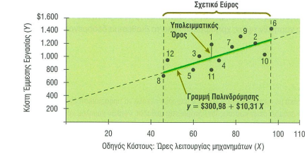
Δείγμα Μοντέλου Παλινδρόμησης
Εικόνα 10.6 Μοντέλο Παλινδρόμησης για τα Εβδομαδιαία Κόστη Έμμεσης Εργασίας Παραγωγής και Ώρες Μηχανημάτων για την Elegant Rugs
Notes:
This regression line is derived using the least-squares technique. This technique determines the regression line by minimizing the sum of the squared vertical differences from the data points to the regression line. The vertical difference is called the residual term and it measures the distance between actual cost and estimated cost for each observation of the cost driver. The smaller the residual terms, the better is the fit between the actual cost observations and estimated costs.
Εικόνα 10-6, page 404.

Slide 28
Αξιολόγηση και Επιλογή Οδηγών Κόστους (1 από 2)
Πώς προσδιορίζει μια επιχείρηση τον καλύτερο οδηγό κόστους κατά την εκτίμηση μιας συνάρτησης κόστους; Σε πολλές περιπτώσεις, οι μάνατζερ πρέπει να κατανοούν τόσο τις λειτουργίες όσο και τη λογιστική κόστους. Εδώ είναι τα τρία κριτήρια που χρησιμοποιούνται:
Οικονομική αληθοφάνεια
Καλή προσαρμογή
Σημασία της ανεξάρτητης μεταβλητής
Notes:
To make a good decision about the best cost driver, an understanding of both operations and cost accounting is helpful. The three criteria commonly used are:
Economic plausibility—when presented with two (or more) possible cost drivers, each much be economically plausible to be considered
Goodness of fit—Check the residual term. Generally, shorter is better and will result in a more accurate estimate
Significance of the independent variable—a flat or slightly sloped regression line indicates a weak relationship between the cost driver and costs.

Slide 29
Αξιολόγηση και Επιλογή Οδηγών Κόστους (2 από 2)
ΕΡΩΤΗΣΗ: Γιατί είναι σημαντική η επιλογή του σωστού οδηγού κόστους για την εκτίμηση του κόστους;
ΑΠΑΝΤΗΣΗ: Ο εντοπισμός λανθασμένων οδηγών ή η εσφαλμένη εκτίμηση λειτουργιών κόστους μπορεί να οδηγήσει τη διαχείριση σε λανθασμένες και δαπανηρές αποφάσεις σε διάφορες διαστάσεις.
Notes:
The significance of choosing the best cost driver to estimate costs is in the decisions that follow. Using the wrong driver or having misestimated costs can lead to incorrect and costly decisions.

Slide 30
Οδηγοί Κόστους και Κοστολόγηση Κατά Δραστηριότητα
Εκτίμηση των οδηγών κόστους σε μια κοστολόγηση βάσει δραστηριότητα.
Ωστόσο, αφού τα συστήματα ABC διαθέτουν μεγάλο αριθμό και ποικιλία οδηγών και δεξαμενών κόστους, οι μάνατζερ πρέπει να εκτιμήσουν πολλές σχέσεις κόστους.
Θα το κάνουν χρησιμοποιώντας τις ίδιες μεθόδους, δίνοντας ιδιαίτερη προσοχή στην ιεραρχία κόστους. Εάν ένα κόστος είναι επίπεδο παρτίδας, για παράδειγμα, μπορούν να χρησιμοποιηθούν μόνο οδηγοί κόστους σε επίπεδο παρτίδας
.
Notes:
Estimating cost drivers in an activity-based costing system doesn’t differ in general from what’s been discussed.
However, since ABC systems have a great number and variety of cost drivers and cost pools, managers must estimate many cost relationships.
They will do so using the same methods, taking special care with the cost hierarchy. If a cost is batch-level, for example, only batch-level cost drivers can be used.
When choosing among methods, managers trade off level of detail, accuracy, feasibility, and costs of estimated cost functions. Increasingly, managers are using quantitative analysis to determine the cost drivers of activities.

Slide 31
Μη Γραμμικές Συναρτήσεις του Κόστους, Ορισμός
Οι συναρτήσεις του κόστους δεν είναι πάντα γραμμικές.
Μια μη γραμμική συνάρτηση κόστους είναι μια συνάρτηση κόστους για την οποία το γράφημα του συνολικού κόστους δεν είναι ευθεία γραμμή εντός του σχετικού εύρους.
Ακολουθούν ορισμένα παραδείγματα συναρτήσεων μη γραμμικού κόστους.
Notes:
Cost functions are not always linear.
A nonlinear cost function is a cost function for which the graph of total costs is not a straight line within the relevant range.
Some examples of nonlinear cost functions follow on the next slide.

Slide 32
Μη Γραμμικές Συναρτήσεις του Κόστους, Παραδείγματα (1 από 2)
Οικονομίες κλίμακας (παράγουν διπλάσιο αριθμό διαφημίσεων για λιγότερο από το διπλάσιο του κόστους).
Ποσότητες εκπτώσεων (τα κόστη άμεσων υλικών αυξάνονται αλλά όχι σε άμεση αναλογία με τις αυξήσεις της ποσότητας λόγω της μη γραμμικής σχέσης που προκαλείται από τις ποσότητες εκπτώσεων).
Βήμα συνάρτησης κόστους - οι πόροι αυξάνονται σε "μεγάλα μεγέθη" και όχι μεμονωμένες μονάδες.
Notes:
Some examples of nonlinear cost functions include:
Economies of scale (produce double the number of advertisements for less than double the cost).
Quantity discounts (direct material costs rise but not in direct proportion to increases in quantity due to the nonlinear relationship caused by the quantity discounts).
Step cost functions—resources increase in “lot-sizes”, not individual units.

Slide 33
Μη Γραμμικές Συναρτήσεις του Κόστους, Παραδείγματα (2 από 2)
Καμπύλη μάθησης - είναι μια συνάρτηση που μετρά τον τρόπο μείωσης των ωρών εργασίας ανά μονάδα καθώς οι μονάδες παραγωγής αυξάνουν, επειδή οι εργαζόμενοι μαθαίνουν και γίνονται καλύτεροι στην εργασία τους.
Καμπύλη εμπειρίας - μετρά τη μείωση του κόστους ανά μονάδα αυτών των διαφόρων επιχειρηματικών συναρτήσεων καθώς το ποσό αυτών των δραστηριοτήτων αυξάνεται. Ο όρος καμπύλη εμπειρίας περιγράφει μια ευρύτερη εφαρμογή της καμπύλης μάθησης - αυτή που επεκτείνεται σε άλλες επιχειρηματικές συναρτήσεις στην αλυσίδα αξίας, όπως το μάρκετινγκ, η διανομή και η εξυπηρέτηση των πελατών.
Notes:
Additional examples of nonlinear cost functions include:
Learning curve—a function that measures how labor-hours per unit decline as units of production increase because workers are learning and becoming better at their jobs.
Experience curve—measures the decline in the cost per unit of various business functions as the amount of these activities increases. It is a broader application of the learning curve that extends to other business functions in the value chain such as marketing, distribution and customer service.

Slide 34
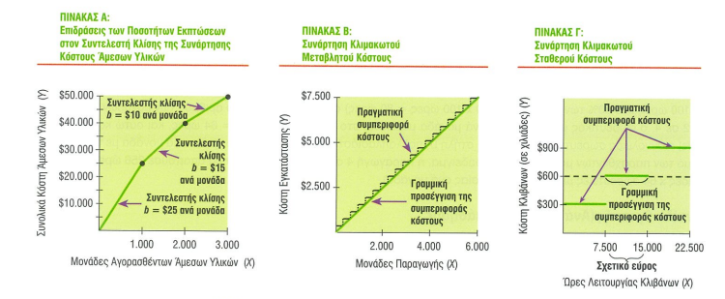
Μη Γραμμικές Συναρτήσεις του Κόστους, Παρουσίαση
Εικόνα 10.9 Παραδείγματα Μη Γραμμικών Συναρτήσεων Κόστους
Notes:
On this chart, we see three panels.
Panel A shows how the cost of direct materials rise more slowly as a result of quantity discounts.
Panel B shows how costs remain the same over narrow ranges of the level of activity in each relevant range. Here, we have units of production and setup costs.
Panel C shows a step fixed-cost function. The biggest difference between panel B (step variable costs) and panel C (step fixed costs) is the range. Panel C shows costs that remain the same over a much wider range due, of course, to the nature of fixed costs.
Εικόνα 10-9, page 410.

Slide 35
Τύποι Καμπυλών Mάθησης
Τώρα, θα ρίξουμε μια ματιά σε δύο μοντέλα καμπύλης μάθησης:
Μοντέλο Εμπειρικής Συσσώρευσης Χρόνου - ο σωρευτικός μέσος χρόνος ανά μονάδα μειώνεται κατά ένα σταθερό ποσοστό κάθε φορά που η σωρευτική ποσότητα παραχθέντων μονάδων διπλασιάζεται.
Μοντέλο οριακού χρόνου ανά μονάδα μάθησης - ο οριακός χρόνος που απαιτείται για την παραγωγή της τελευταίας μονάδας μειώνεται κατά ένα σταθερό ποσοστό κάθε φορά που η σωρευτική ποσότητα παραχθέντων μονάδων διπλασιάζεται.
Notes:
For many companies, learning curves and experience curves are key elements of their profit-maximization strategies. They are used to reduce costs and increase customer satisfaction, market share and profitability.
Here we see two learning-curve models:
Cumulative average-time learning model—cumulative average time per unit declines by a constant percentage each time the cumulative quantity of units produced doubles
Incremental unit-time learning model—incremental time needed to produce the last unit declines by a constant percentage each time the cumulative quantity of units produced doubles

Slide 36
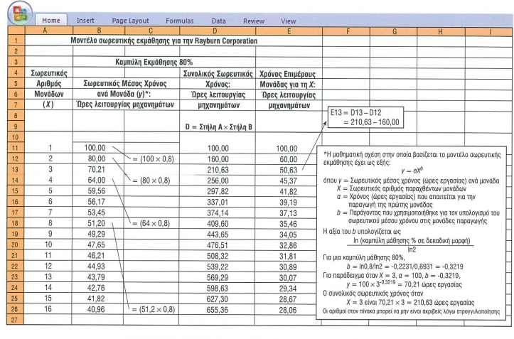
Δείγμα Μοντέλου Εμπειρικής Συσσώρευσης Χρόνου
Εικόνα 10.10 Μοντέλο εμπειρικής συσσώρευσης χρόνου για την Rayburn Corporation
Notes:
In this example of a cumulative average-time model, the cumulative average time per unit declines by a constant percentage each time the cumulative quantity of units produced doubles.
As the number of units produced doubles from 1 to 2, the cumulative average time per unit declines from 100 hours to 80% of 100 hours.
As the number of units doubles from 2 to 4, the cumulative average time per unit declines to 80% of 80 hours (64 hours).
Εικόνα 10-10, page 411.

Slide 37
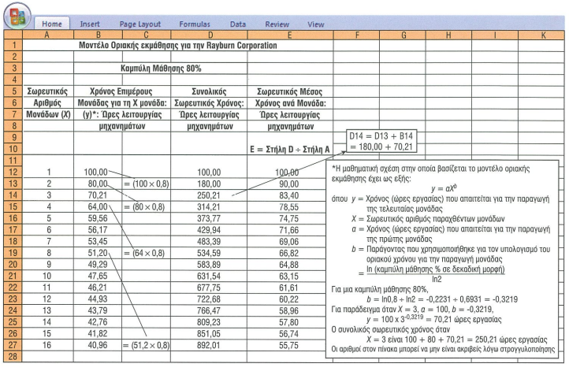
Δείγμα Μοντέλου Οριακού Χρόνου ανά Μονάδα Μάθησης
Εικόνα 10.11 Μοντέλο Οριακού Χρόνου Ανά Μονάδα Μάθησης για την Rayburn Corporation
Notes:
In this examples of a unit-time learning model, the incremental time needed to produce the last unit declines by a constant percentage each time the cumulative quantity of units produced doubles.
With this model, the 80% means that when the quantity of units produced is doubled from X to 2X, the time needed to produce the unit corresponding to 2X is 80% of the time needed to produce the Xth unit.
Εικόνα 10-11, page 412.

Slide 38
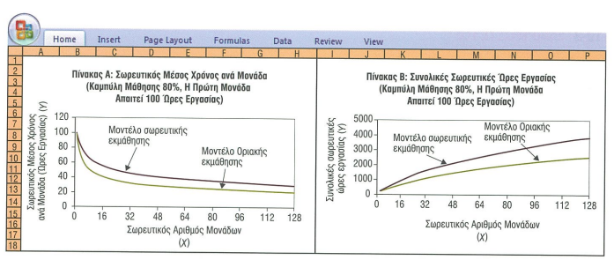
Συγκριτικά Μοντέλα Μάθησης
Εικόνα 10.12 Σχέδιο για το Μοντέλο Σωρευτικής Εκμάθησης και το Μοντέλο Οριακής εκμάθησης για την Rayburn Corporation
Notes:
Assuming the learning rate is the same for both models, the cumulative average-time learning model represents a faster pace of learning.
How do managers choose which model and what percent learning curve to use? They do so on a case-by-case basis. Engineers, plant managers and workers are all a good source of information on the amount and type of learning actually occurring as production increases.
Εικόνα 10-12, page 413.

Slide 39
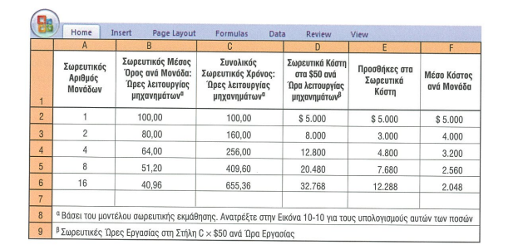
Ενσωμάτωση των Επιπτώσεων Καμπύλης-Μάθησης σε Τιμές και Πρότυπα
Εικόνα 10.13 Προβλέψεις Κόστους Χρησιμοποιώντας Καμπύλες Μάθησης για την Rayburn Corporation
Notes:
In this table, we see the predicted costs based on the cumulative average-time learning curve. The learning models we’ve been discussing provide managers with information necessary to predict costs. They can also be used for performance evaluation.
Εικόνα 10-13, page 414.

Slide 40
Συλλογή Δεδομένων και Ζητήματα Προσαρμογής
Η ιδανική βάση δεδομένων για την εκτίμηση των συναρτήσεων κόστους, ποσοτικά, έχει δύο χαρακτηριστικά:
Η βάση δεδομένων πρέπει να περιέχει πολλές αξιόπιστες παρατηρήσεις του οδηγού κόστους.
Η βάση δεδομένων πρέπει να εξετάσει πολλές τιμές που καλύπτουν ένα ευρύ φάσμα για τον οδηγό κόστους.
Notes:
The ideal database for estimating cost functions quantitatively has two characteristics:
The database should contain numerous reliably measured observations of the cost driver and the related costs.
The database should consider many values spanning a wide range for the cost driver.
Unfortunately, management accountants typically do not have the advantage of working with a database having both characteristics. Let’s consider some frequently encountered data problems and what we can do to overcome them.

Slide 41
Προβλήματα Δεδομένων (1 από 3)
Οι μάνατζερ πρέπει να ρωτήσουν για αυτά τα προβλήματα και να αξιολογήσουν τον τρόπο με τον οποίο έχουν επιλυθεί πριν βασιστούν σε εκτιμήσεις κόστους που προκύπτουν από τα δεδομένα.
Η χρονική περίοδος για τη μέτρηση της εξαρτημένης μεταβλητής δεν ταιριάζει σωστά/συμπίπτει με την περίοδο μέτρησης του οδηγού κόστους.
Τα σταθερά κόστη κατανέμονται σαν να είναι μεταβλητά.
Τα δεδομένα είτε δεν είναι διαθέσιμα για όλες τις παρατηρήσεις είτε δεν είναι ομοιόμορφα αξιόπιστα.
Notes:
Let’s take a look at some data problems and how we might resolve them:
The time period for measuring the dependent variable does not properly match the period for measuring the cost driver. SOLUTION: The analyst should match the costs with the cost driver.
Fixed costs are allocated as if they are variable. SOLUTION: The analyst should carefully distinguish fixed costs from variable costs and not treat allocated fixed cost per unit as a variable cost.
Data are either not available for all observations or are not uniformly reliable. SOLUTION: The analyst should design data collection reports that regularly and routinely obtain the required data and should follow up immediately whenever data are missing.

Slide 42
Προβλήματα Δεδομένων (2 από 3)
Προκύπτουσες ακραίες τιμές παρατηρήσεων.
Δεν υπάρχει ομοιογενής σχέση μεταξύ του οδηγού κόστους και των επιμέρους στοιχείων κόστους στη δεξαμενή εξαρτημένου μεταβλητού κόστους. (Υπάρχει μια ομοιογενής σχέση όταν κάθε δραστηριότητα της οποίας το κόστος περιλαμβάνεται στην εξαρτημένη μεταβλητή έχει τον ίδιο οδηγό κόστους.)
Notes:
Extreme values of observations occur. SOLUTION: The analyst should adjust or eliminate the unusual observations before using the data to estimate a cost relationship.
There is no homogeneous relationship between the cost driver and the individual cost items in the dependent variable-cost pool. (A homogeneous relationship exists when each activity whose costs are included in the dependent variable has the same cost driver.) SOLUTION: The analyst should estimate costs separately for each activity or estimate the cost function with multiple independent variables using multiple regression.

Slide 43
Προβλήματα Δεδομένων (3 από 3)
Η σχέση μεταξύ του οδηγού κόστους και του κόστους δεν είναι στάσιμη. Αυτό συμβαίνει όταν η υποκείμενη διαδικασία που δημιούργησε τις παρατηρήσεις δεν παρέμεινε σταθερή με την πάροδο του χρόνου.
Ο πληθωρισμός έχει επηρεάσει τα κόστη, τον οδηγό κόστους ή και τα δύο.
Notes:
The relationship between the cost driver and the cost is not stationary. This can occur when the underlying process that generated the observations has not remained stable over time. SOLUTION: Estimate cost relationships separately for each period before and after the change. Then, if the estimated coefficients for the two periods are similar, the analyst can pool the data to estimate a single cost relationship.
Inflation has affected the costs, the cost driver, or both. SOLUTION: The analyst should remove purely inflationary price effects from the data by dividing each cost by the price index on the date the cost was incurred.

Slide 44
Μαθησιακοί Όροι—(1 από 3)
ΜΑΘΗΣΙΑΚΟΙ ΟΡΟΙ | ΑΡΙΘΜΟΣ ΣΕΛΙΔΑΣ ΑΝΑΦΟΡΑΣ
Μέθοδος ανάλυσης λογαριασμού | 398
Συντελεστής προσδιορισμού (r²) | 420
Μέθοδος διακυβερνητικής διάσκεψης | 398
Σταθερά | 394
Εκτίμηση κόστους | 396
Συνάρτηση κόστους | 393
Προβλέψεις κόστους | 396
Μοντέλο εμπειρικής συσσώρευσης χρόνου | 411
Εξαρτημένη μεταβλητή | 400
Καμπύλη εμπειρίας | 411
Μέθοδος συμπεριφοράς του κόστους | 402
Μοντέλο οριακού χρόνου ανά μονάδα μάθησης | 412
Notes:
It will be very helpful to you, as you study, to check if you can identify and describe each of these terms.

Slide 45
Μαθησιακοί Όροι—(2 από 3)
ΜΑΘΗΣΙΑΚΟΙ ΟΡΟΙ | ΑΡΙΘΜΟΣ ΣΕΛΙΔΑΣ ΑΝΑΦΟΡΑΣ
Ανεξάρτητη μεταβλητή | 400
Μέθοδος βιομηχανικής μηχανικής | 398
Σημείο τομής | 394
Καμπύλη μάθησης | 410
Γραμμική συνάρτηση κόστους | 393
Μεικτό κόστος | 394
Πολυσυγγραμμικότητα | 428
Πολλαπλή παλινδρόμηση | 404
Μη γραμμική συνάρτηση κόστους | 409
Ανάλυση παλινδρόμησης | 404
Υπολειμματικός όρος | 404
Ημιμεταβλητό κόστος | 394
Notes:
It will be very helpful to you, as you study, to check if you can identify and describe each of these terms.

Slide 46
Μαθησιακοί Όροι—(3 από 3)
ΜΑΘΗΣΙΑΚΟΙ ΟΡΟΙ | ΑΡΙΘΜΟΣ ΣΕΛΙΔΑΣ ΑΝΑΦΟΡΑΣ
Απλή παλινδρόμηση | 404
Συντελεστής κλίσης | 393
Ανάλυση προδιαγραφών | 423
Τυπικό σφάλμα του εκτιμώμενου συντελεστή | 421
Τυπικό σφάλμα της παλινδρόμησης | 421
Βήμα συνάρτησης κόστους | 409
Μέθοδος μέτρησης εργασίας | 398
Notes:
It will be very helpful to you, as you study, to check if you can identify and describe each of these terms.

Slide 47

Copyright

